Slide 1
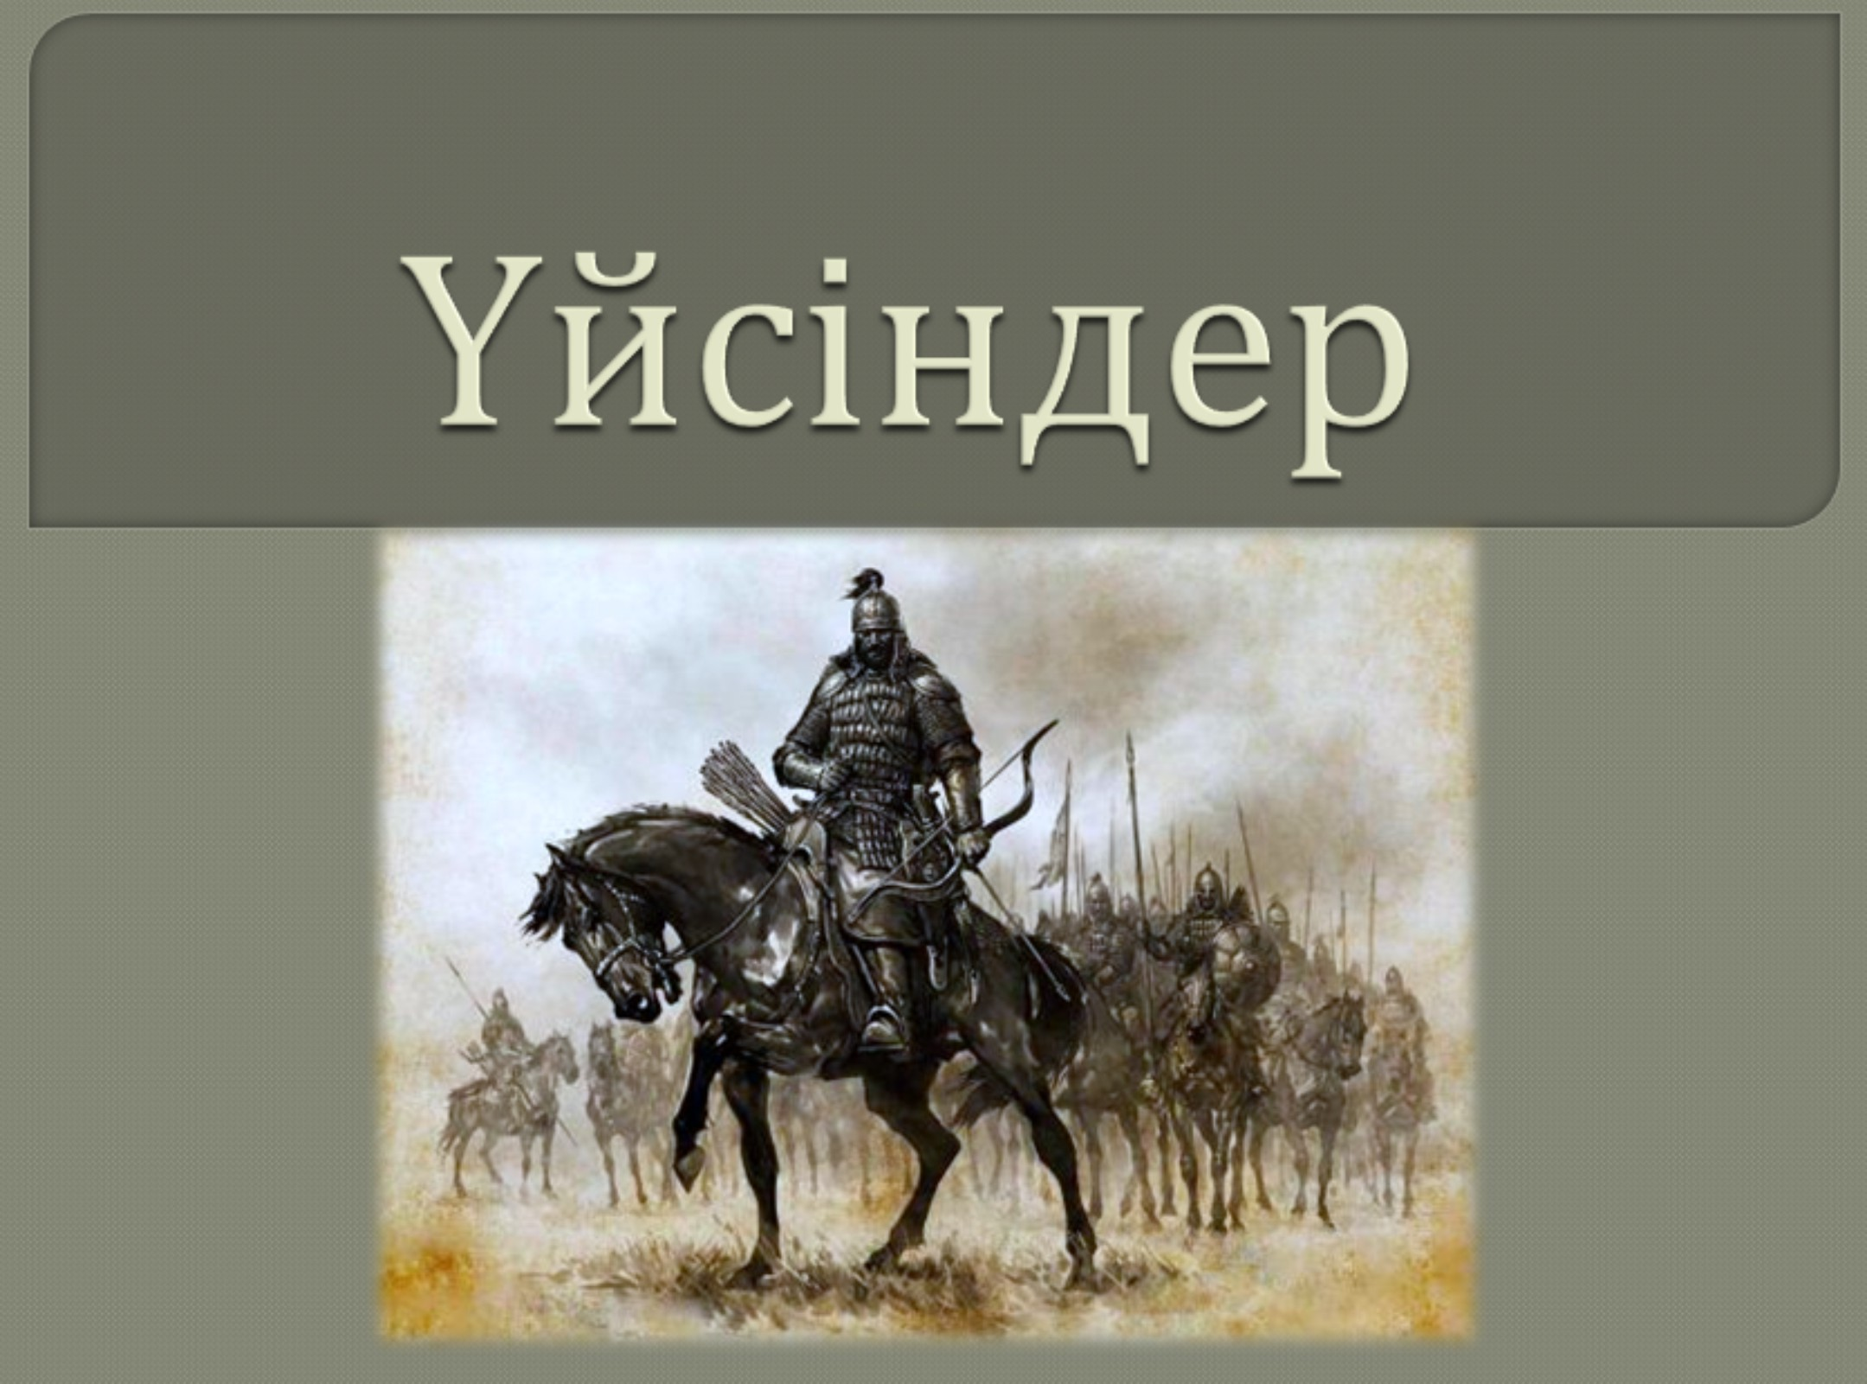

Slide 2
Жоспары:
1.Жағрапиясы
2.Тарихы
3.Мәдениеті
4.Үйсіндердің салт-дəстүрі
5.Діни нанымдары
6.Жерлеу орындары
7.Археологиялық ескерткіштері
8.Шаруашылығы
1.Мал шаруашылығы
2.Егіншілік
9.Қоғамы

Slide 3
Үйсін мемлекеті
Қазақстан аумағында б.з.д. ІІ – ҮІ ғасырларда өмір сүрген байырғы мемлекеттердің бірі.
Астанасы Ыстықкөл жағалауындағы Чигучэн қаласы болды.

Slide 4
Негізгі территориясы
Қазақстанның Жетісу өлкесі
Шекаралары батысында Шу мен Талас өзені, шығысында Тянь-Шаньның шығыс атырауларына, солтүстігінде Балқаш көліне, оңтүстігінде Ыстық көлге дейінгі аумақты алып жатты.
Үйсін мемлекеті батысында қаңлылармен, шығысында ғұндармен, ал оңтүстігінде Ферғанамен шектесіп жатты.

Slide 5
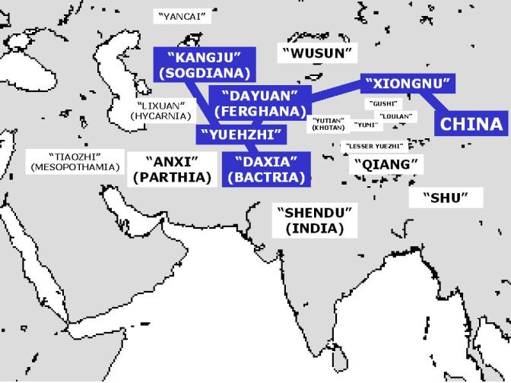
Астанасы
Чигу-Чэн (Қызыл аңғар) қаласы болған.
Ол Ыстық көлдің жағасында орналасқан.

Slide 6
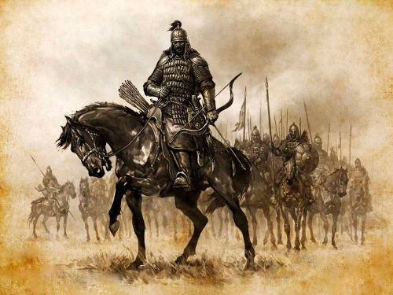
Мемлекеттің ең жоғарғы билеушісі
Гуньмо (күнби)
Үйсіндердің 120 мың түтіні, 630 мың адамы, 188 мың 800 әскері болған.

Slide 7
Мәдениеті
Алғашқы кезең — б.з.б. 3-1 ғасырлар;
соңғы кезең — б.з. 3-5 ғасырлар
орта кезең — б.з. 1-2 ғасырлар

Slide 8
Бейіттердің қазылуында, жобалануында, қару-жарақ, сәндік бұйымдар мен тұрмыстық заттардың түрлерінде, жасалуында ерекшеліктер болған.
Мал, егін шарушылығымен
қатар қолөнер, үй кәсіпшілігі өркендеген.
Қыштан ыдыс-аяқ, құмыра жасау ісі өріс алды. Өндеу кәсібі дамыған.
Темір мен қоладан еңбек құралдары, қару-жарақ, сәндік бұйымдар, алтын мен күмістен алқа, сырға, түрлі әшекейлі заттар жасаған..
Тоқыма кәсібі, тері илеу, тас қашау, сүйек өңдеу өнері дамыған.

Slide 9
Үйсіндердің салт-дəстүрі
Ертедегі үйсіндердің түсінігінше, өлген адам тіріледі деп сенген.
Адамды жерлегенде оған о дүниеде керек болады-ау деген заттардың бəрін қосып көмген.
Тірі кезінде пайдаланып жүрген заттардың бəрін қоса көмген.
Тамақ ішетін ыдыс-аяқтар, тұрмысқа қажетті басқа да бұйымдар жиі кездеседі.
Ер адамдардың жанына сауыт-саймандар, қару-жарағы: садақ, жебелер, қанжар, найза, қамшы, пышақ секілді заттар қойылған.

Slide 10
Діни нанымдары
Табылған заттары мен əшекейлері, қару-жарағы жоғарғы көркемдігімен қатар үйсіндердің діни ұғымын, өмірге көзқарасын да көрсетеді.
Диадемадағы жапырақтар əлемді тіршілік ағашының көзі, өмір нəрі, жан беруші əйел бейнесі болып табылады. Бұл ағаш жер ортасындағы тау шыңына өсіп, дүниенің төрт бұрышын жəне əлемнің үш бөлігін:
адамдар мен жан-жануарлар өмір сүретін жер үстін- бұл дүниені
тамыры тереңге кететін жер астын- о дүниені
құдайлар мен құстар мекені- аспан əлемін жалғастырып тұр.

Slide 11
Жерлеу орындары
Бейіт басына тұрғызылған обаның үлкен-кішілігі марқұмның қоғамдағы алған орнының, байлығының қандай болғанын білдірген. Қазба жұмыстары кезінде үлкен обалардан үлкен əшекейлер, қару-жарақ, ыдыс-аяқ түрлері көп шығады.
Теңлік қорымындағы қабірден киімге тігілген алтын қапсырмалар, алтын сырғалар, алтын сыммен оралған темір түйреуіш, қола айна табылды. Көлемі жағынан орташа обадан бірнеше қыш құмыралар, ағаш тостаған, қола сырға, түйреуіш, білезік шықты.
Қару-жарақтан темір қанжар, пышақ, үш қырлы жалпақ жебе ұштары бар. Кішкентай обалардан бір-екі қыш ыдыс, темір пышақ, қола сырға, моншақ табылды.

Slide 12
Археологиялық ескерткіштері
Жетісу жерінде үйсіндердің обалары, қорымдары мекенжайлары зерттелді. Обалардың көбісі диаметрі 6-20 және биіктігі 0,5-1,5 м. Топырақ, тас қиыршық немесе топырақ-тас аралас үйінділер болып келеді.
Қорымдары б.з.д.3-2 ғғ. жататындары ерте кезеңі.-Қапшағай 3, Өтеген 3, Қызыл еспе. Оларға ортақ сипат қорымдар теріскейден түстікке қарай, әрқайсысында 5-6-дан обасы бар тізбек болып, созылып жататындай жоспарланған.
Орта кезеңге жататындар б.з.б. 1 ғ-б.з. 1 ғ. деп есептеледі. Бұған Өтеген 1,2, Тайғақ 1, Қарлақ 1, Алтын Емел қорымдары. Олар жүйесіз түрде, үш обадан тізбектеліп орналасқан.
Соңғы кезеңі 2-3 ғғ. деп саналатын кейінгі кезеңге Қапшағай 2, Шолақ Жиде 1, 2, Гүр қора 2, Қалқан 4 қорымдары жатады. Бұлардағы обалар жүйесіз, ретсіз жасалған, қабырлар жерден қазылған, үстері ағашпен бастырылмаған.

Slide 13
Шаруашылығы
Үйсін бірлестігінің халқы жартылай көшпелі ел болған.
Мал бағып, жер өңдеуді кәсіп еткен.
Ежелгі үйсіндер б.з.б. 1 ғасырда, әсіресе б.з. 3-5 ғасырда егіншілікпен, бау-бақша, жеміс-жидек өсірумен шұғылданып, отырықшылыққа үйрене бастаған.
негізгі шаруашылығы - жартылай көшпелі мал шаруашылығы болды. Жетісудың жайлы табиғаты оларға көп мал ұстауға мүмкіндік берді. Үйсіндер қой, жылқы, сиыр, қос өркешті түйе, ешкі ұстаған. Көп өсіргені жылқы мен қой болды
суармалы егіншілікпен де, тəлімді егіншілікпен де айналысқан. Дəнді дақылдардан арпа, тары өсірген. Олардың егіншілікпен айналысқандығын қазба жұмысы кезінде тас кетпендер, орақтар мен дəнүккіштер табылуы дəлелдей түседі. Үйсіндер егіс алқабын өзен бойларына салған.

Slide 14
Қоғамы
Үйсін қоғамында байлар, жасауылдар, абыздар, кедейлер болған.
Әскер басылары мен шенеуніктердің қолында мөрі болған. Жеке меншік те өскен.
Билеуші өзіне қарайтын жұртын балаларына бөліп, әрқайсысына он мыңнаң жасақ, көші-кон жерін еншілеген. Үйсін бірлестігінде мемлекетке тән белгілер болды.
Үйсін бірлестігінде малға жеке меншік болды.
Ру-тайпаларының жайылымдары иелікке бөлініп, байлық тайпа көсемдерінің қолы на жинақталды; тайпааралық қарым-қатынас өсті.
Қазылған обалардың аумағы әр түрлі. Кейбіреулерінің биіктігі 10-12 м, аумағы 40 м-ге дейін жетеді.

Slide 15
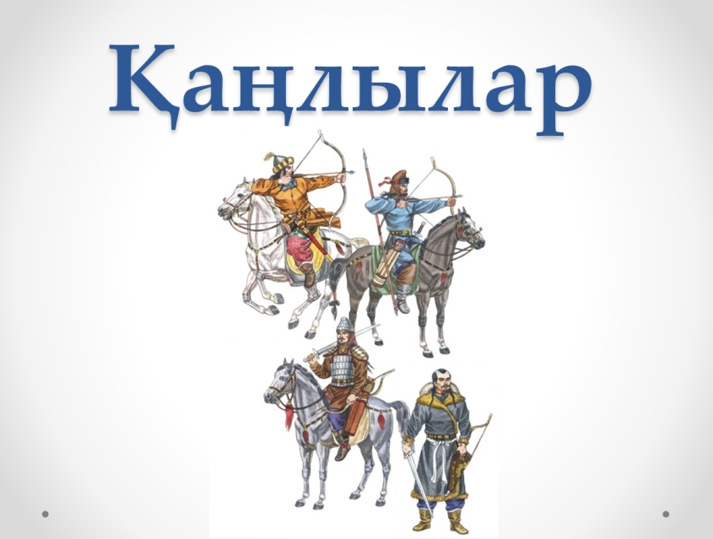

Slide 16
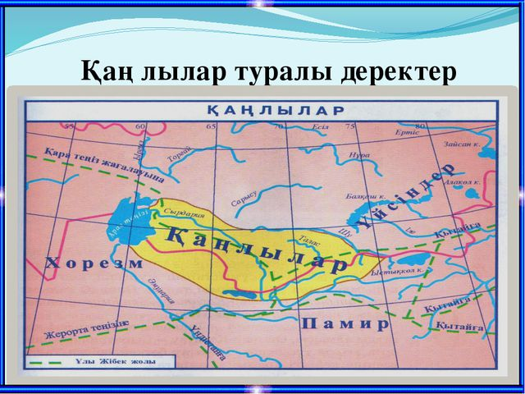
ҚАҢЛЫ МЕМЛЕКЕТІ (б.з.б. 2 ғ. – б.з. 5 ғ.) – қазақ жерінде құрылған алғашқы мемл. бірлестіктердің бірі.
Қаңлы құлшылық мемлекетіне Әмудария мен Сырдарияның жоғарғы орта ағысындағы жерлер қараған: Бұқара, Шахрисиябз, Кушаниз (Қатта-Қорған төңірегі), Ташкент ауданы, Хорезм өлкесі.

Slide 17
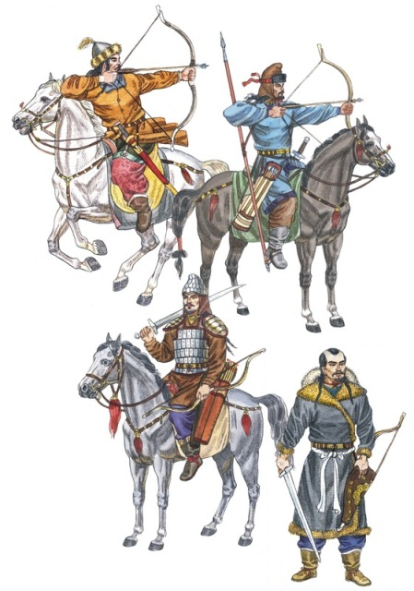
Қуатты мемл. бірлестік болған. Б.з.б. 1 ғ-да дәуірлеген кезеңінде 600 мың халқы болып, әскерінің саны 120 мыңға жеткен. Қаңлы билеушісінің шекарасы Каспийдің солт. жағалауына дейін жеткен. Оларға Арал мен Еділдің төм. ағысының аралығында билік құрған Сармат-алан тайпаларының одағы түгел тәуелді болған.

Slide 18
Қаңлы мемлекетінің жоғары билеушісі “Ваң” (Патша) деп аталады.
Ол саяси, әскери, шаруашылық билікті өз қолында ұстады
“Фу ваң” (орынбасар патша) патшаның мұрагері әрі бас қолбасшы болды.
Үшінші орындағы билеушілерді “Гүй рын” (ақсүйектер немесе төрелер) деп атап, олар мемл. кеңесші міндетін атқарды.
Төртінші орындағылар “Үнху” – “Ябғу” делініп, оған ірі рубасылар мен ұлыс билеушілері жатқызылды.
Бесінші орындағылары “Ваньху” – әскери және әкімш. бастықтар болды.

Slide 19
Шаруашылығы
Қаңлы елінің оңтүстік өңіріндегі тұрғындар
егін шаруашылығын негіз етіп, мал шаруашылығы және жеміс-жидек өндірісімен айналысқан. Сондықтан, қытай жылнамаларында қаңлының вассалында күріш, тары, асбұршақ, бидай дақылдары және жеміс-жидектер көп өседі деп жазылған.
Қаңлы елінің солтүстік өңірін мекендеген тұрғындар
жартылай көшпенді тұрмыс өткізген. Олар мал шаруашылығын негіз етіп, жылқы, сиыр, қой, түйе және қашыр қатарлы мал түліктерін өсірген.

Slide 20
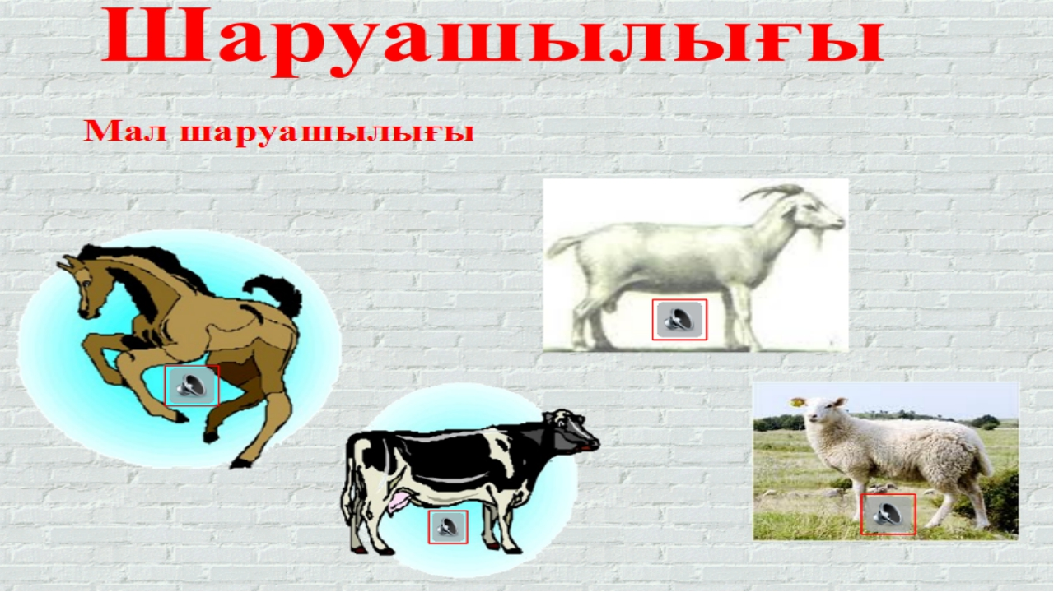

Slide 21
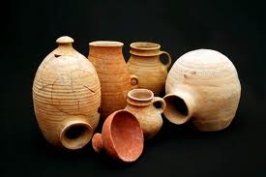
Қол өнері
Қаңлылар қалалары мен қоныстары жергілікті базаларды не қажетінің бәрінен қамтамасыз ететін қолөнер орталықтарына айналды. Зерттеушілер шаруашылықта түрлі қажеттерді қамтамасыз ететін ыдыстардың ондаған түрін атайды. Металл ыдыспен бірге перамикалық ыдыс. Күйдіру көбінесе қыш күйдіретін пештерде жүзеге асырылды.

Slide 22
Қауыншы
Ташкент аймағына жақын орналасқан Шардара су қойма-сының жеріндегі ескерткіштерді де жатқызады.
Бұл мәдениеттің тарихи түрғындарының өмір сүрген кезеңдері б.з.б. III ғасырмен б.з. I ғасыр арасы. Керамикалық ыдыс-аяқтар, егіншілік кәсібіне және мал шаруашылығына қажет қүрал жабдықтар мен қару-жарақтар табылған.
Жетіасар мәдениетіне
Сырдарияның төменгі ағысындағы және Арал бойындағы қаңлы тайпаларының тарихи ескерткіштер - Алтынсар, Томпақасар, Бидайықасар жері жатады. Жетіасар мәде-ниетінің халқы Қауыншы мәдениетінің тұрғындарына қара-ғанда тұрақты мекен-жай салу және оның күрделі әрі сапалы болуымен ерекшеленеді.
Отырар-Қаратау мәдениетіне Сырдарияның орталық ағысы, Отырар аймағы мен Қаратаудың солтүстік және күнгей бетіндегі ескерткіштер жатады. Қаңлы тайпаларының негізгі өсіп- өнген, этникалық ата-мекені болғанын көрсетеді.

